Slide 1

스마트폰 알아보기
시니어 디지털 교육
모듈 1

Slide 2

원주민 존중 의례
우리는 이 땅과 물길, 그리고 하늘과 이어져온 원주민 및 토레스 해협 섬 주민들의 오랜 역사와 문화를 존중합니다. 우리는 과거와 현재의 장로님들께 경의를 표합니다.
Artwork: 'Connection' by Bobbi Lockyer.
Notes:
NEW

Slide 3





학습 목표
이 세션 후에 여러분이 할 수 있는 것들:
스마트폰이 무엇인지 그리고 어떤 일들을 할 수 있는지 설명 하기.
스마트폰의 중요한 외형적 특징들 찾기.
스마트폰을 켜고/끄고 그리고 잠금해제 하기.
홈 화면을 탐색 하고, 앱 열기 그리고 설정, 문자, 연락처 찾기.
밝기, 글자 크기, 그리고 소리 크기와 같은 기본 설정들을 내게 맞도록 조정 하기.

Slide 4

이 세션을 통해서 스마트폰 사용의 어떤 부분이 능숙해 졌으면 하나요?

Slide 5

스마트폰이란 무엇인가요?
애플 iOS
아이폰 (iPhone)
구글 안드로이드
삼성 (Samsung), 구글 (Google), 모토로라 (Motorola), 엘지 (LG) 등의 스마트폰

Slide 6









스마트폰으로 할 수 있는 것들
전화
사진과 동영상 찍기
문자
영상통화
이메일
쇼핑
인터넷 사용
은행 업무
게임하기
대중교통 앱 사용

Slide 7






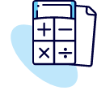


스마트폰으로 할 수 있는 것들
시간 확인
날씨 확인
알람과 타이머 맞추기
음악 듣기
GPS로 길 찾기(지도)
동영상 보기
계산기 사용
팟캐스트와 오디오북 듣기
달력에 일정 저장
그 외에도 많은 기능들이 있습니다!

Slide 8
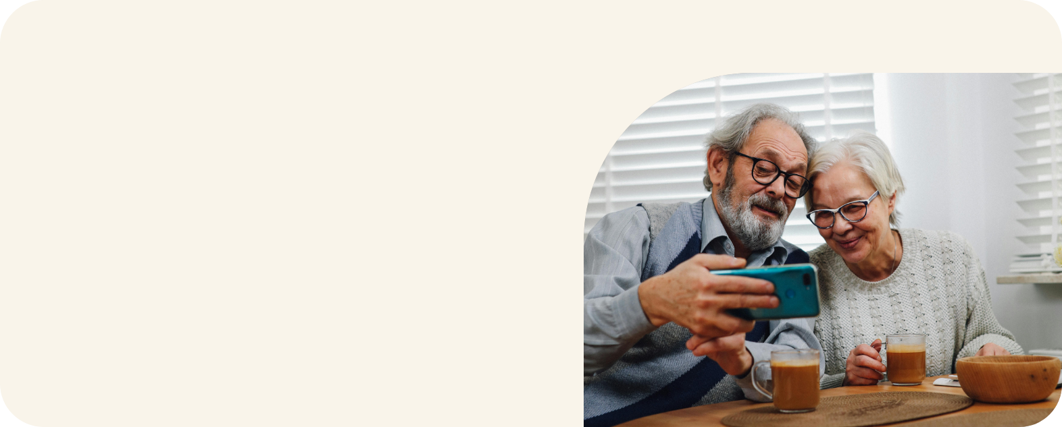
여러분은 현재 스마트폰에 있는 무슨 기능들을 사용하고 계신 가요?

Slide 9
스마트폰 요금제
요금제에 포함된 것들:
음성통화
(분)
문자메시지
(건)
데이터
(인터넷 사용량)
두 가지 종류:
1. 요금 후불제
  매월 사용료 포함
  계약이 필요할 수도 있음
  스마트폰이 함께 제공될 수도 있음.
2. 요금 선불제
  요금을 미리 지불하고 사용 함

Slide 10
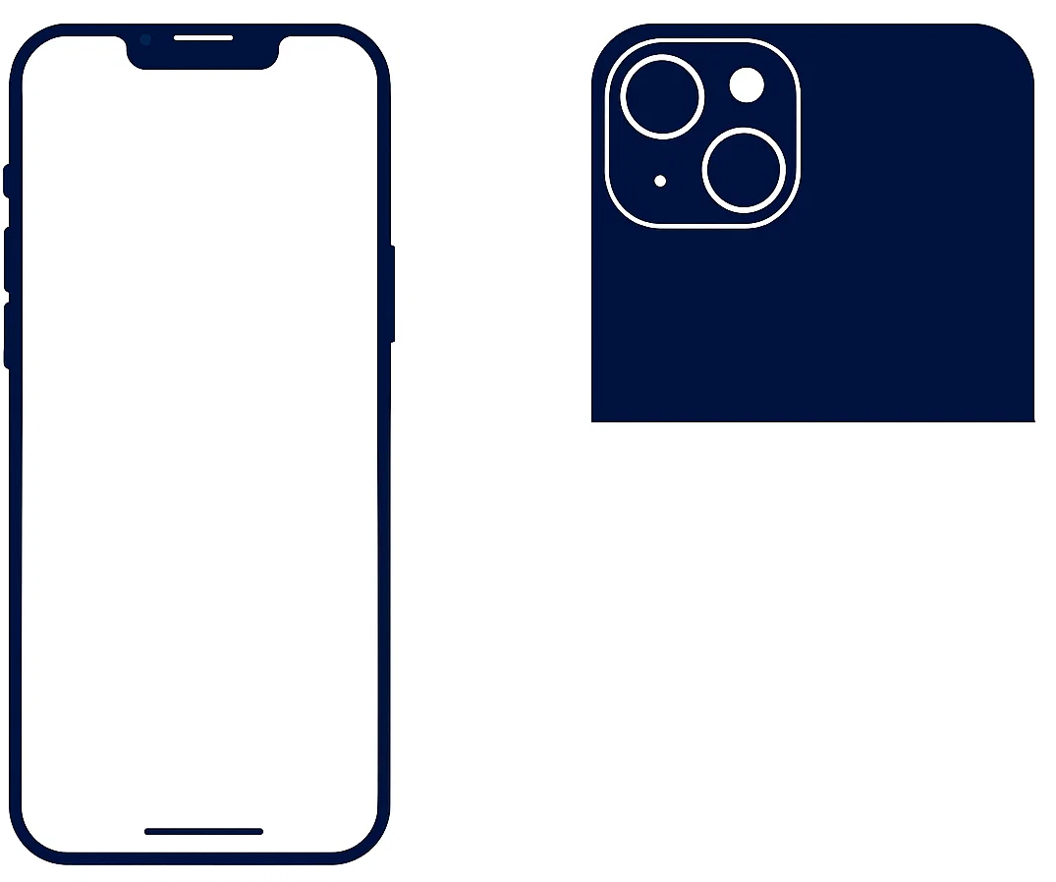
중요한 외형적 특징
1
7
8
대부분의 스마트폰은 다음과 같은
외형적 특징이 있습니다:
전면 카메라
사이드 버튼
충전 단자
심카드 넣는 곳
볼륨 버튼
알람/무음 스위치
후면 카메라들
플래시 (손전등)
6
5
2
4
3

Slide 11
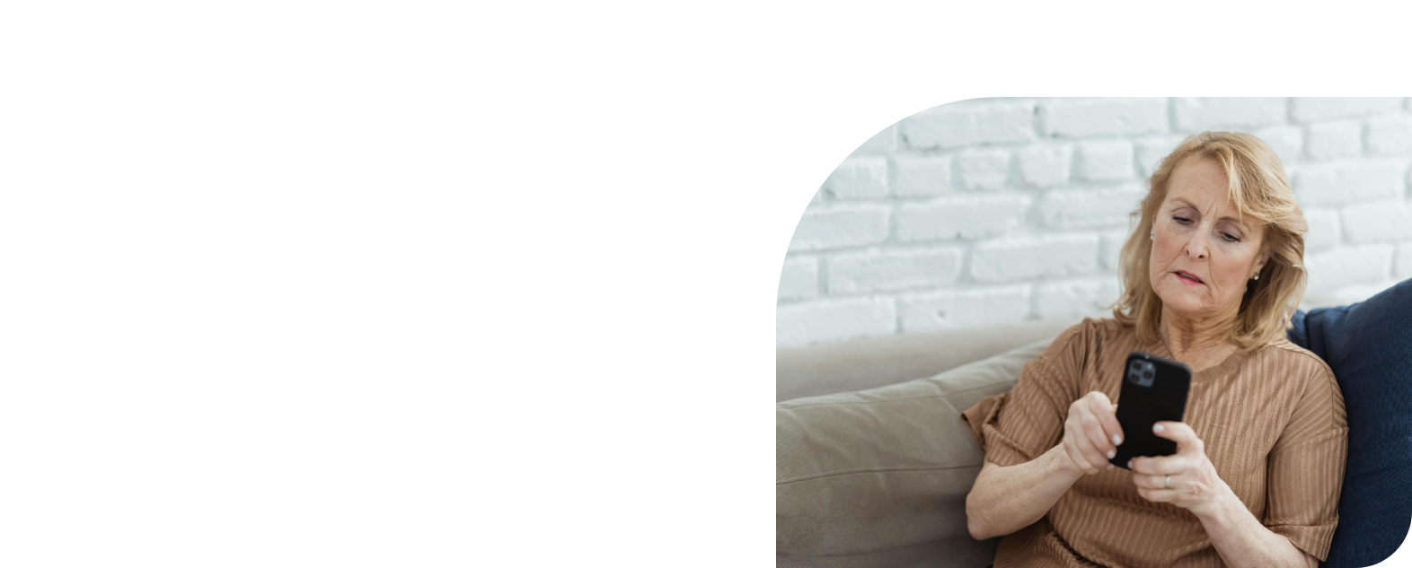
스마트폰을 끄고 켜봅시다
잠금 해제 방법 – 비밀번호, 지문 또는 얼굴인식 중 어느 것을 사용하십니까?

Slide 12
이 동작들을 연습해봅시다
탭
Tap
꾹 누르기
Touch and hold
좌/우로 밀어내기
Swipe
위/아래로 밀어내기
Scroll
확대/축소
Zoom in and out

Slide 13






이 앱들을 열어봅시다
설정
Settings
문자
Messages
연락처
Contacts

Slide 14


인공지능 개인 비서
한국어: “시리야…”
또는 “시리“
영어: “헤이 시리”
한국어/영어:
“오케이 구글…”
또는 “ 헤이 구글”
시리
애플 iOS 용
Google Assistant
안드로이드용

Slide 15
설정을 조정해 봅시다
AA
밝기
Brightness
글자 크기
Text size
소리 크기
Volume

Slide 16

어떤 설정들을 바꾸셨나요?

Slide 17
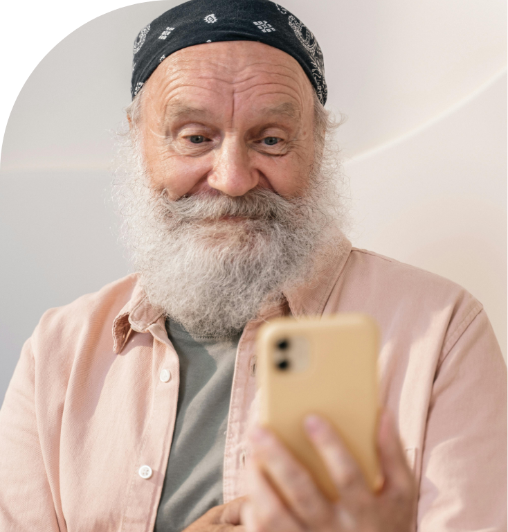
수업 시작때 적었던 궁금증들을 함께 살펴 보겠습니다.

Slide 18
오늘 배운 것들
내가 할 수 있는 것들:
스마트폰이 무엇인지 그리고 어떤 일들을 할 수 있는지 설명 하기
스마트폰의 중요한 외형적 특징들 찾기
스마트폰을 켜고/ 끄고 그리고 잠금해제 하기
홈 화면을 탐색 하고, 앱 열기 그리고 설정, 문자, 연락처 찾기
밝기, 글자 크기, 그리고 소리 크기와 같은 기본 설정들을 내게 맞도록 조정 하기

Slide 19

오늘 배운 것 중에 어떤 것이 제일 유용한가요?

Slide 20

다음주에 도전해 볼 세가지 스마트폰 기능들은 무엇인가요?

Slide 21

시니어
디지털 교육
모듈 1
모듈 7
스마트폰 알아보기
사진과 동영상 찍고
저장하고 공유하기
모듈 2
모듈 8
컴퓨터 또는
태블릿 알아보기
스마트 기기로
일상과 여가 즐기기
모듈 3
모듈 9
전화걸기와
메시지 보내기
생활에 편리한 앱들
모듈 4
모듈 10
인터넷 안전하게
사용하기
소셜미디어와
영상통화로 연락하기
모듈 5
모듈 11
이메일 보내기와 받기
안전한 온라인 쇼핑과 뱅킹
모듈 6
모듈 12
온라인 안전과 사기 예방
AI 활용법 알아보기
Notes:
Learning architecture for PowerPoint slides.

